Slide 1
ТЕСТИРОВАНИЕ

Slide 2
Игра жизнь
Бесконечное двумерное клеточное поле
Клетка м.б. жива (черная) или мертва (белая)
Пошаговая игра
Менее двух живых соседей → смерть
Более трех живых соседей → смерть
Ровно три живых соседа → жизнь
* соседи в смысле 8-связности

Slide 3
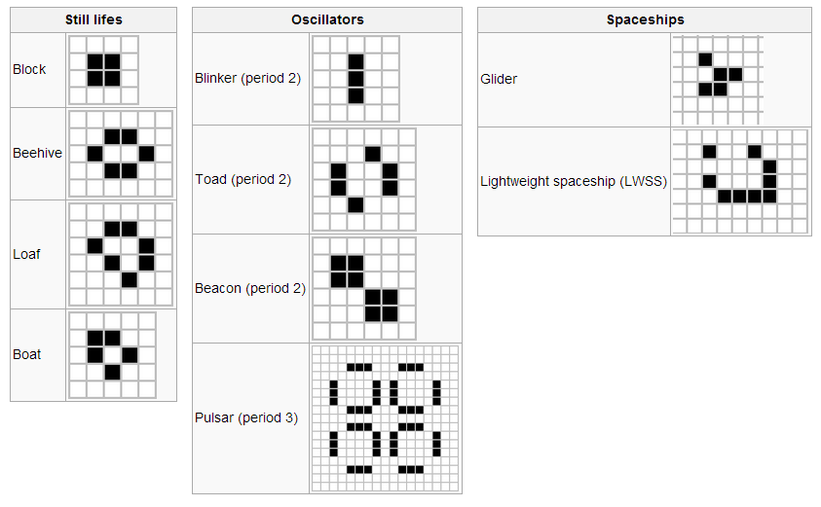


Игра жизнь

Slide 4


Игра жизнь

Slide 5
Design
public class Game {
void Step()
static int NextCellAge( int aliveNeighbours, int cellAge)
}

Slide 6
< 2 соседей → смерть
> 3 соседей → смерть
= 3 соседа → жизнь
= 2 соседа → состояние не меняется
TDD ping-pong

Slide 7
S.O.L.I.D.

Slide 8
SOLID
class ConwaysLife(IGameUi ui, ...)
class ConsoleUi : IGameUi
class FakeUi : IGameUi

Slide 9
Behavior verification
Действительно ли ConwaysLife вызывает UI?
Mock vs Fake

Slide 10
Mock-framework

Slide 11
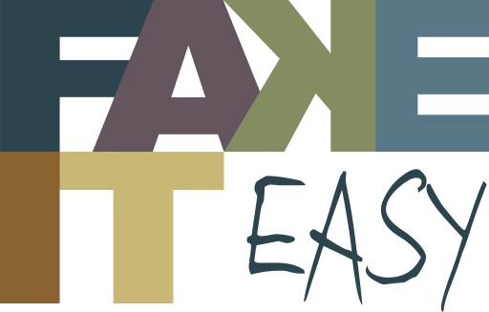
https://github.com/FakeItEasy/FakeItEasy
var lollipop = A.Fake<ICandy>();
var shop = A.Fake<ICandyShop>(); A.CallTo(() => shop.GetBestCandy()).Returns(lollipop);
new SweetTooth().BuyBestCandy(shop);
A.CallTo(() => shop.BuyCandy(lollipop)).MustHaveHappened();

Slide 12
Практика (30 мин)
1. Научить IGameUi обновлять одну клетку
2. В ConwaysGame вызывать полную перерисовку лишь один раз вначале игры
3. Протестировать взаимодействие
Должно ускориться на больших картах
Изучите возможности FakeItEasy

Slide 13
Strict Mocks

Slide 14
Чем догнаться?
FakeItEasy @ Pluralsight http://www.pluralsight.com/courses/fakeiteasy
FakeItEasy wiki https://github.com/FakeItEasy/FakeItEasy/wiki

Slide 15
Functional style

Slide 16
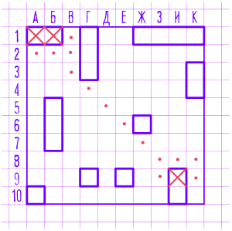
Сыграть в морской бой
Сгенерировать карту
Запустить ИИ
Показывать игру в UI
Сохранить результаты

Slide 17
BOILERPLATE :-(
public class Game {
private readonly IMapProvider mapProvider;
private readonly IAi ai;
private readonly IGameUi gameUi;
private readonly IGameResultWriter gameResultWriter;
public Game(IMapProvider mapProvider,
IAi ai, IGameUi gameUi,
IGameResultWriter gameResultWriter) {
this.mapProvider = mapProvider;
this.ai = ai;
this.gameUi = gameUi;
this.gameResultWriter = gameResultWriter;
}
}

Slide 18
BOILERPLATE
public interface IGameUi {...}
public interface IAi {...}
public interface IGameResultWriter {...}
public interface IMapLoader {...}
[Test]
public void Test()
{
var ai = A.Fake<IAi>();
var mapProvider = A.Fake<IMapProvider>();
var resultWriter = A.Fake<IGameResultWriter>();
var gameUi = A.Fake<IGameUi>();
....
}

Slide 19
Функция вместо интерфейса
public class Game {
private readonly IAi ai;
private readonly Func<Map, Point> getNextShoot;
...
public Game(..., IAi ai,
Func<Map, Point> getNextShoot,
...)
{
this.ai = ai;
this.getNextShoot = getNextShoot;
...
}
}

Slide 20
Передайте сами данные, вместо "ПоставщикаДанных"
public class Game {
private readonly IMapProvider mapProvider;
private readonly Map map;
...
public Game(IMapProvider mapProvider,
Map map,
...) {...}
}

Slide 21
Верните результат из метода
public class Game {
private readonly IGameUi gameUi;
private readonly IGameResultsWriter gameResultsWriter;
...
public Game(IGameUi gameUi,
IGameResultsWriter gameResultsWriter
...) {...}
public Tuple<Point, GameState> MakeOneStep() {...}
}

Slide 22
Используйте генераторы для последовательностей
public class Game
{
public IEnumerable<Tuple<Point, GameState>> MakeSteps(Map map, Func<Map, Point> getNextShoot)
{ GameState gameState = new GameState(map);
while (...) {
yield return Tuple.Create(shot, gameState);
...
}
}
}

Slide 23
Как это тестировать?
IEnumerable<Tuple<Point, GameState>> MakeSteps(Map map, Func<Map, Point> getNextShoot)
Это чистая функция, возвращающая Value-объекты — тестируй, не хочу!

Slide 24


Тестируемость
Pure functions — идеально!
Immutable value objects — хорошо.
Класс с состоянием, но с простыми зависимостями — ОК
Класс с состоянием и сложными зависимостями — Mocks :\

Slide 25
Практика (30 мин)
Изменить внешний интерфейс ConwaysLife, убрав зависимость от IGameUI
Только Pure function и Value-objects

Slide 26
Чем догнаться?
Functional Programming Patterns (249 slides!)
http://www.slideshare.net/ScottWlaschin/fp-patterns-buildstufflt

Slide 27
Approval Tests

Slide 28
Чем догнаться?
Approval Tests for .NET @ Pluralsight
http://www.pluralsight.com/courses/approval-tests-dotnet
http://blog.approvaltests.com/

Slide 29
Legacy

Slide 30
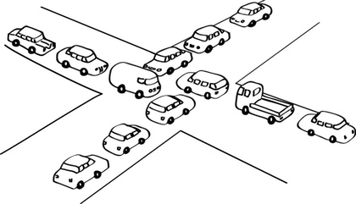
Дилемма
При изменении кода хорошо бы иметь тесты
Чтобы создать тесты, нужно что-то поменять

Slide 31
Алгоритм работы с легаси
Найти место, в котором нужно что-то изменить
Понять какие тесты для этого нужно написать
Изолировать или избавиться от мешающих зависимостей
Написать тесты
Рефакторить и писать красивые тесты

Slide 32
Характеризационный тест
Тест, возможно с плохим дизайном, но достаточно полно фиксирующий текущее поведение подсистемы
Делаем разные вызовы, записываем результат вызова в Assert
Генерируем входные данные случайно, запоминаем результат

Slide 33
Грязные штучки
Подменить Console.Out и запомнить вывод
Добавить логгирования и запомнить лог
...

Slide 34
Избавиться от зависимостей
Extract Method (DEP)
Extract Interface (DIP)
Изолировать неудобную зависимость в виртуальный метод и переопределить в тестовом наследнике.
В зависимости от глобального флажка использовать тестовую зависимость вместо реальной
Прочие грязные трюки

Slide 35
Глобальная стратегия
Стоит заранее определиться, как вы относитесь к проблемному куску кода
Ничего не трогаете, покрываете тестами и улучшаете там, где приходится что-то менять
Изолируете подсистему, покрываете тестами, потом выкидываете старое, заменяя на новое.
Стремительный рефакторинг выходного дня (если код не безнадежен)

Slide 36

Чем догнаться?

Slide 37
NewRateEmailMessager
Покрыть характеризационными тестами
Отрефакторить
Сделать сообщение Html-документом.
Попробуйте Approval-тесты.

Slide 38
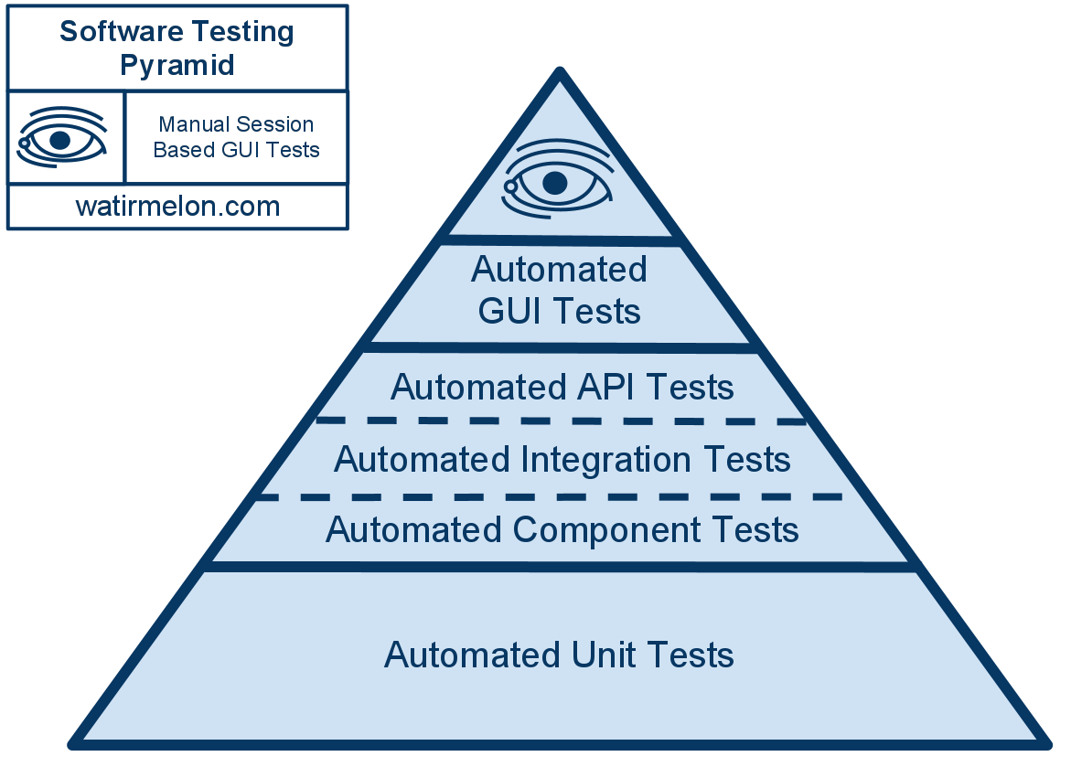
Tests pyramid

